Slide 1


Slide 2
免責聲明
本簡報涉及本公司對未來業務發展上之見解，可能與未來營運實際結果存有差異，此差異造成的原因可能來自各種本公司不能掌握的風險因素。
未來若有變更或調整時，請以公開資訊觀測站公告資訊為主要依據。
2/17
集團沿革與組織概要
集團事業群營運說明
集團未來發展與方向

Slide 3
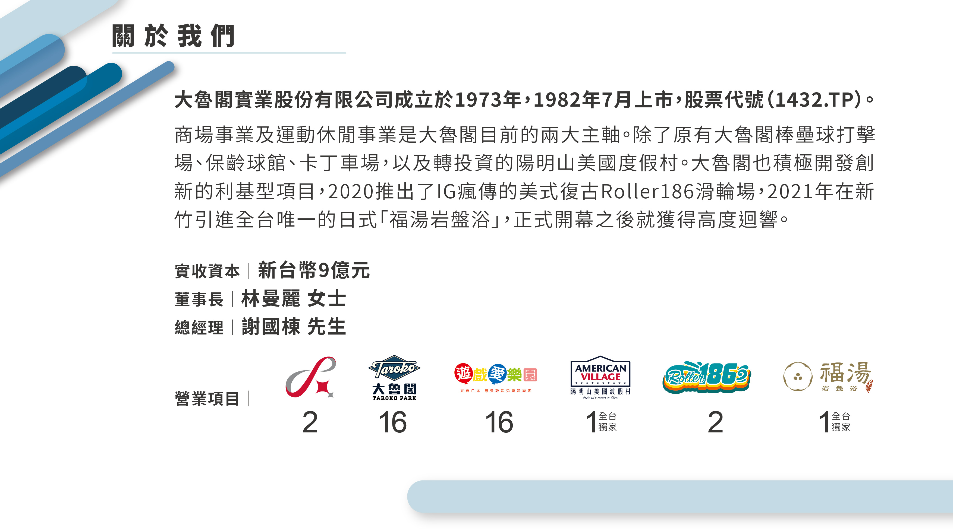
集團簡介
3/17
集團沿革與組織概要
集團事業群營運說明
集團未來發展與方向

Slide 4
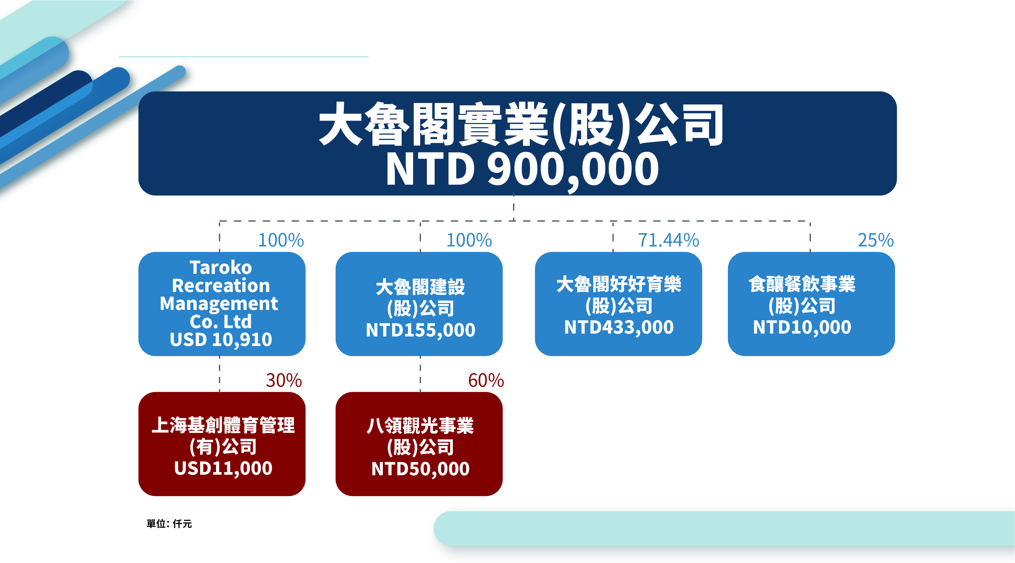
集團持股概況
4/17
集團沿革與組織概要
集團事業群營運說明
集團未來發展與方向

Slide 5
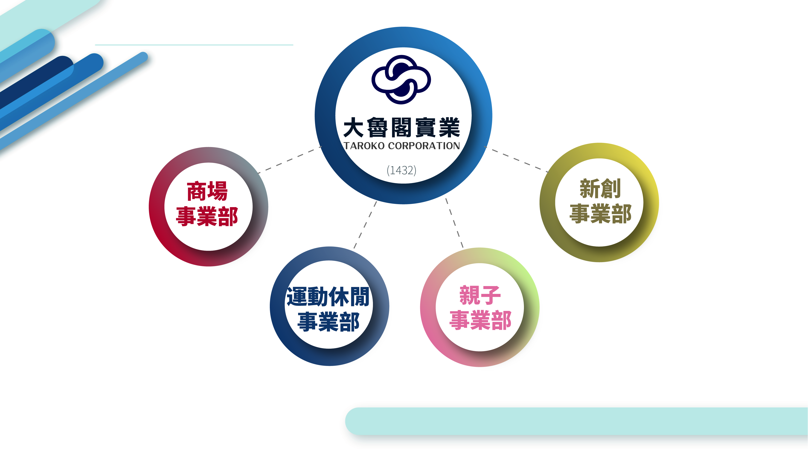
事業體架構
．台中新時代購物中心
． 新竹湳雅廣場
．Roller 186滑輪場
．福湯岩盤浴
．棒壘球打擊場
．保齡球館／卡丁車場
．遊戲愛樂園
．兒童手作
5/17
集團沿革與組織概要
集團事業群營運說明
集團未來發展與方向

Slide 6
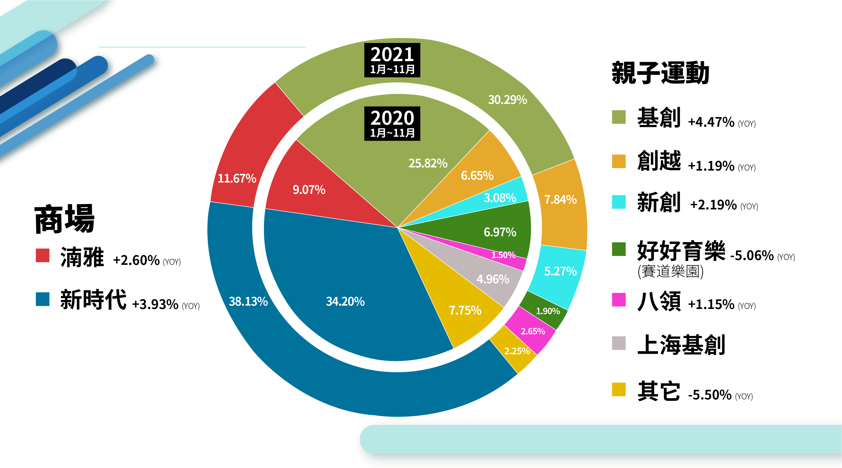
營業佔比
6/17
集團沿革與組織概要
集團事業群營運說明
集團未來發展與方向

Slide 7
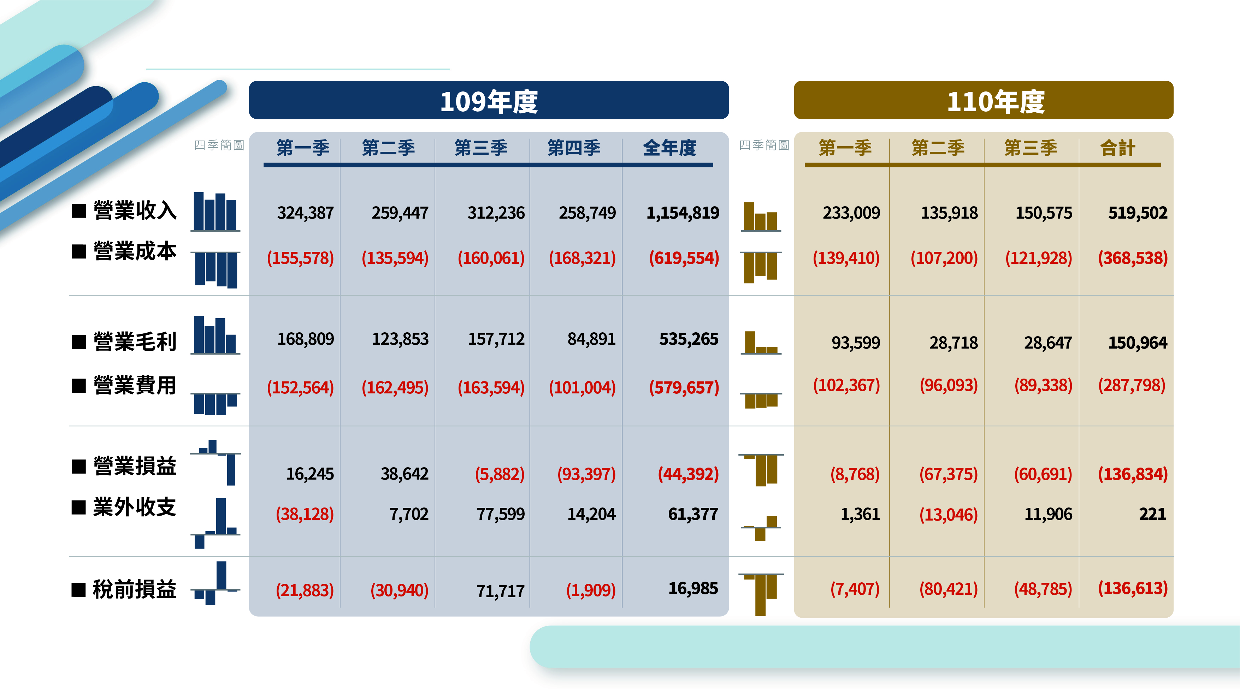
年度損益比較
7/17
集團沿革與組織概要
集團事業群營運說明
集團未來發展與方向

Slide 8
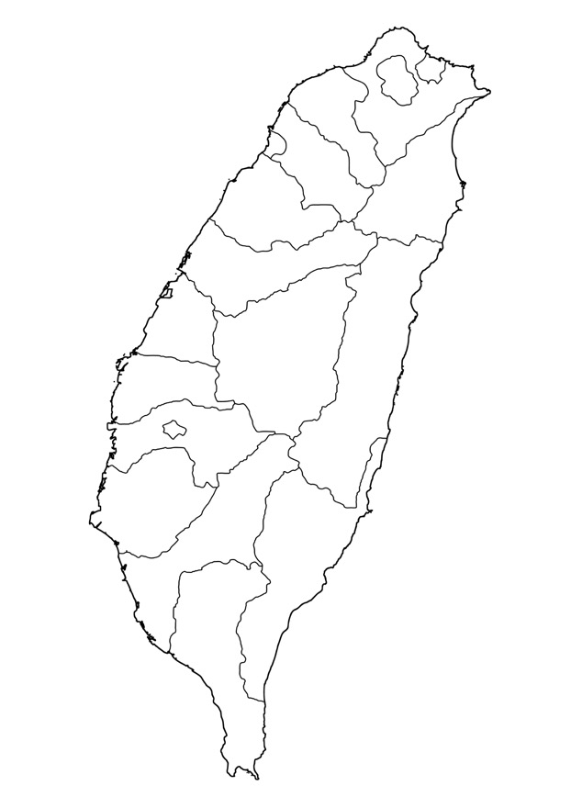
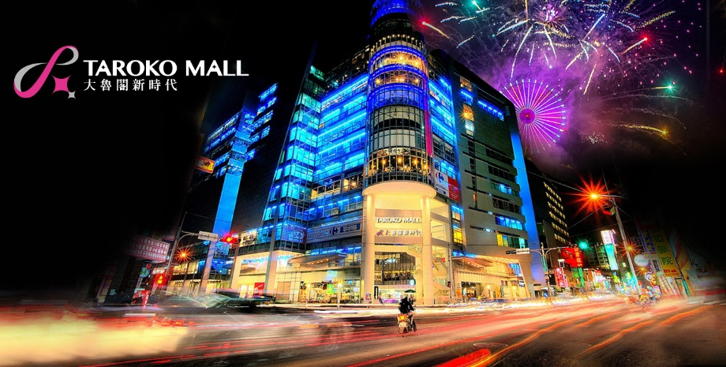
大魯閣商場事業部
台中大魯閣新時代購物中心
台中大魯閣新時代購物中心
業主 | 富邦人壽
營運狀態 | 2015.7取得經營權
租賃面積 | 2.1萬坪
樓層規劃 | 11F/B6
租賃年限 | 20年+10年優先續約權
※ 2020年1月：全台第一間Roller 186滑輪場盛大開業。
※ 2020年度營業額突破21.7億(不含影城及家樂福)，為大魯閣取得經營權後歷史新高。
※ 展望2022年：
持續強化「體驗型商場」之特色，加快品牌優化、並引進大型Buffet，
滿足全客層需求。
8/17
集團沿革與組織概要
集團事業群營運說明
集團未來發展與方向

Slide 9
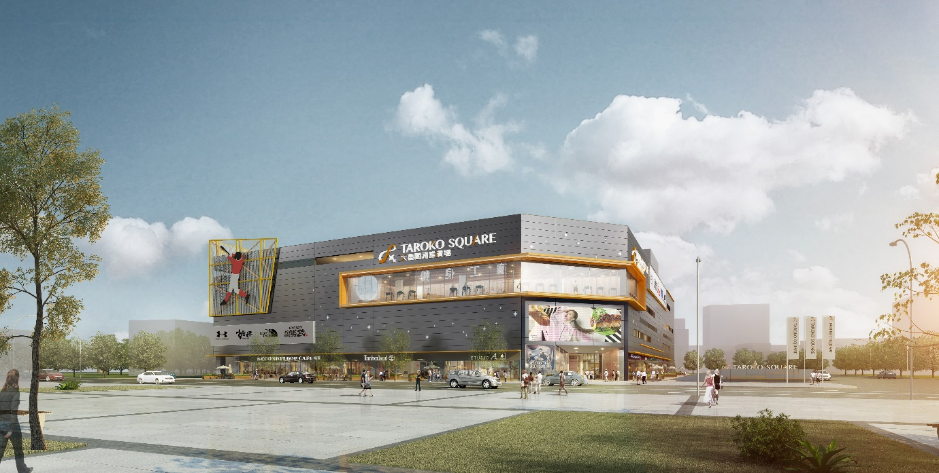
大魯閣商場事業部
新竹大魯閣湳雅廣場
新竹大魯閣湳雅廣場
業主 | 大潤發
營運狀態 | 2018.5開幕
租賃面積 | 約6,800坪
樓層規劃 | 4F/B1
租賃年限 | 17年6.5個月
※ 2021年5月：引進全台最大日式岩盤浴健美房福湯岩盤浴。
※ 2022年4月：桃竹苗第一間 TSUTAYA BOOKSTORE 盛大開業。
※ 2022年：第三季啟動全台唯一24小時營業商場計畫。
※ 持續優化成為全台「最具新鮮感」的複合式體驗型商場。
9/17
集團沿革與組織概要
集團事業群營運說明
集團未來發展與方向

Slide 10
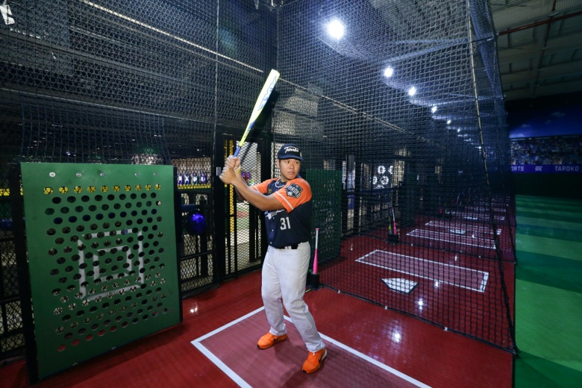
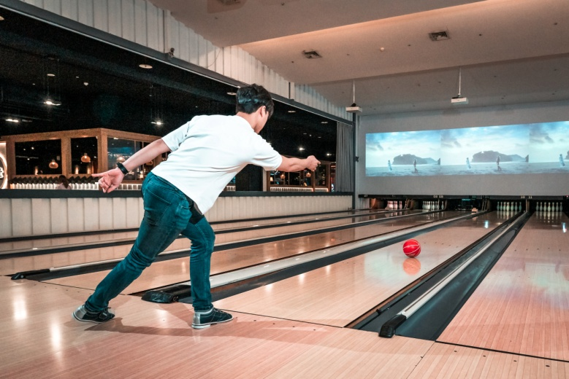
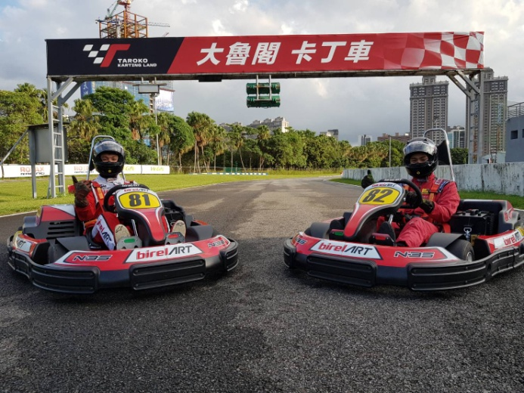
大魯閣實業股份有限公司
基創事業部
※展店計畫
  2022年第四季將增加『台中安和路 棒壘球打擊場』、『高雄湳梓 棒壘球保齡球複合館』。
※未來展望
  在運動休閒業產業中持續創新，推動24小時經濟，尋找差異化的產品及服務，成為差異化體驗型項目的領導者。
  24小時營業場館：新莊館、中正館、中壢館、嘉義館、中華館、卡丁車(夜間3點)、花蓮館(夜間2點)。
10/17
集團沿革與組織概要
集團事業群營運說明
集團未來發展與方向

Slide 11

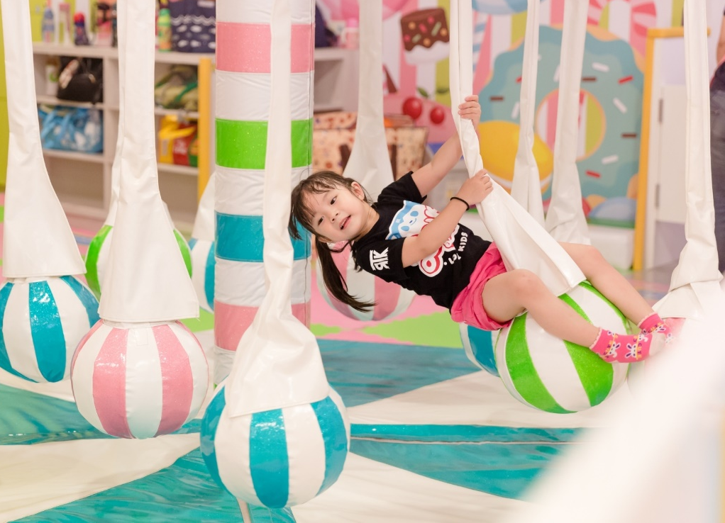
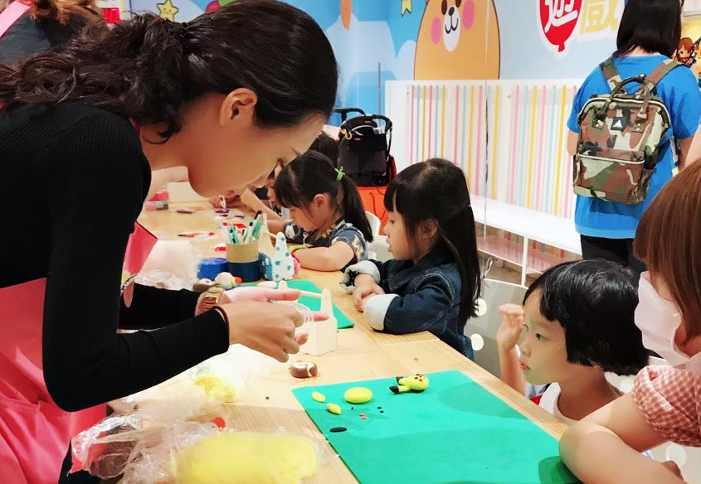
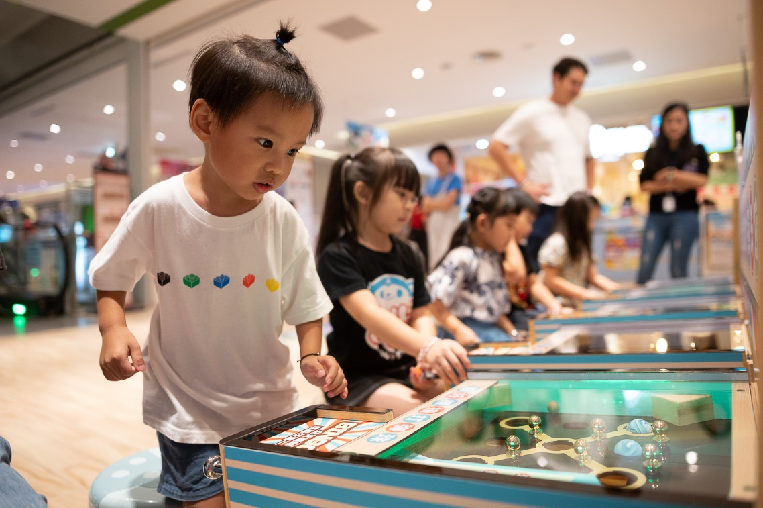
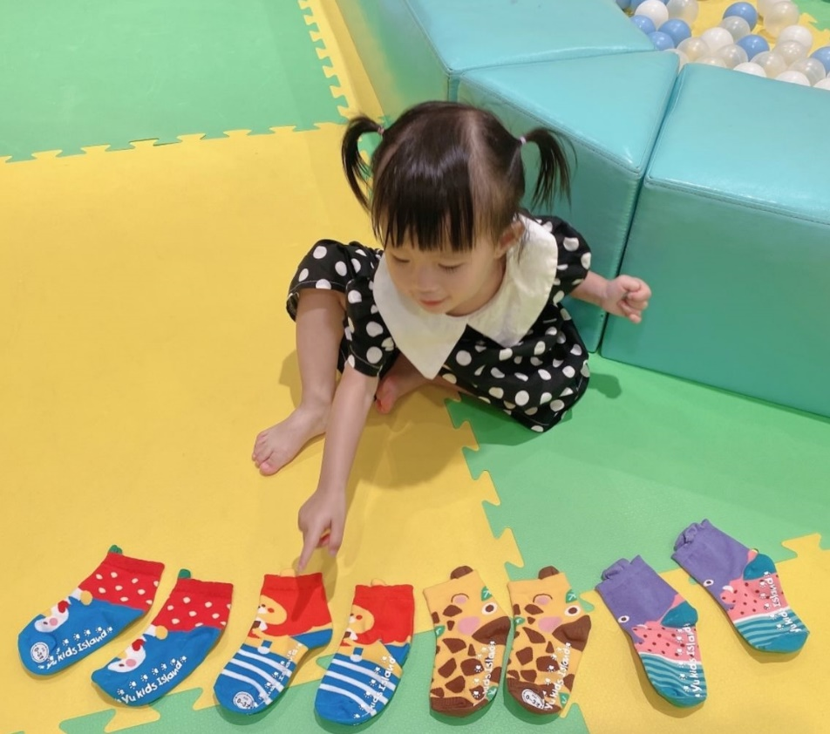
大魯閣實業股份有限公司
親子事業部
※展店計畫
  2006年開始與日本BLD遊戲愛樂園合作，經營商場內的兒童樂園，全台灣目前有16個據點。
  2018年新增兒童創意手作，全台灣目前有8個據點，總計每年服務超過50萬人次。
※未來展望
  創新樂園主題IP，升級遊玩體驗，並延伸專屬商品、品牌音樂、舞蹈、偶裝表演、大型聚客活動 等內容，創造IP價值，打造孩子最愛的樂園，成為國內領導品牌。
  透過全國性通路優勢，積極發展兒童手作、兒童美甲、創意童玩等高坪效業態，搶占各大商場通路，創造家庭客群第一次認識大魯閣集團的機會，扮演集團開路先鋒的角色。
11/17
集團沿革與組織概要
集團事業群營運說明
集團未來發展與方向

Slide 12
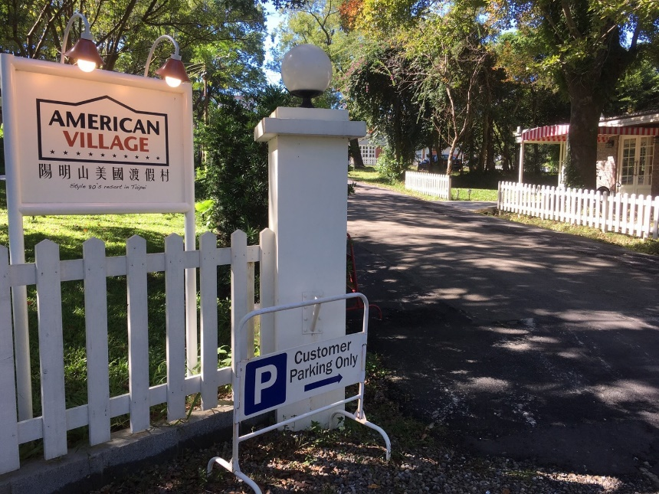
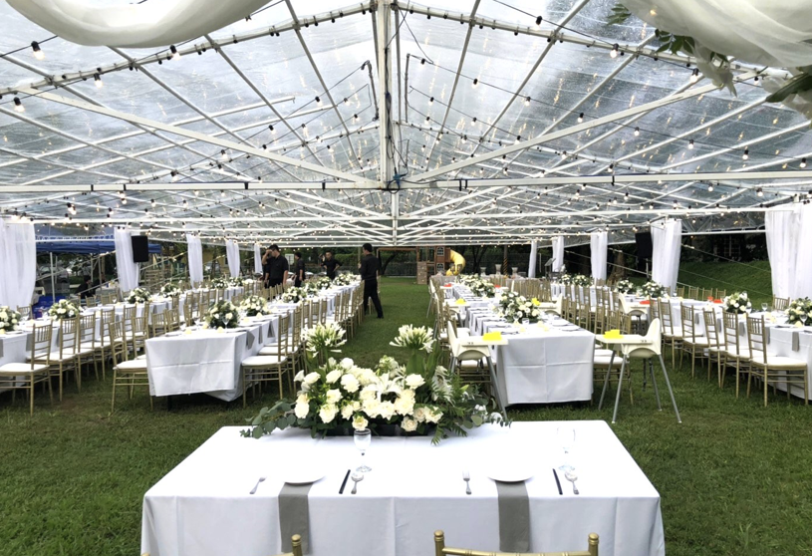
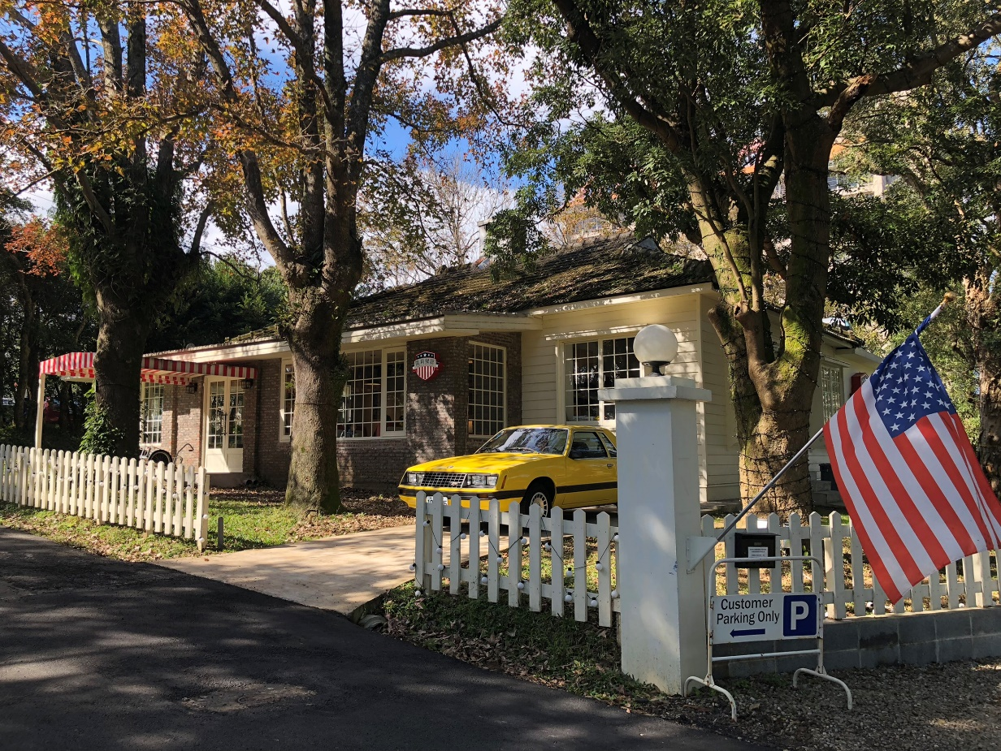
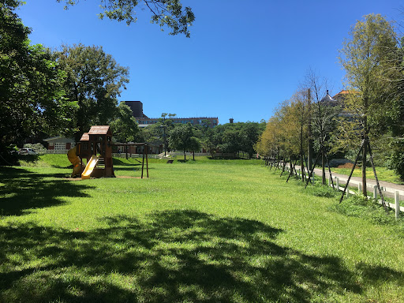
  大魯閣建設股份有限公司
※投資項目
  轉投資八領觀光事業股份有限公司，經營『陽明山美國渡假村』
  參與台北市土地都更案
※發展方向
  以雙北都市更新為開發重點，並以多角化與業界結盟，導入人文、休閒及健康到住宅為經營理念。
※未來展望
  參與開發雙北市都市更新項目 (包含危老及都更)。
  結合國內外夥伴，開發利基型創新休閒不動產產品。
12/17
集團沿革與組織概要
集團事業群營運說明
集團未來發展與方向

Slide 13
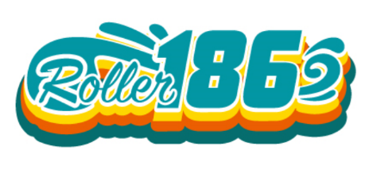
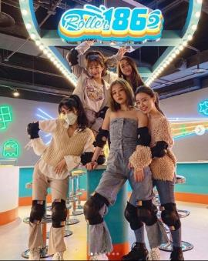
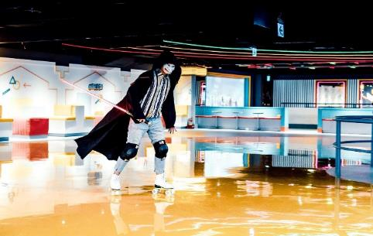
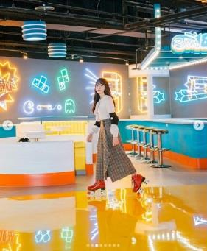
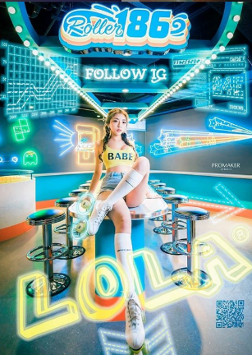
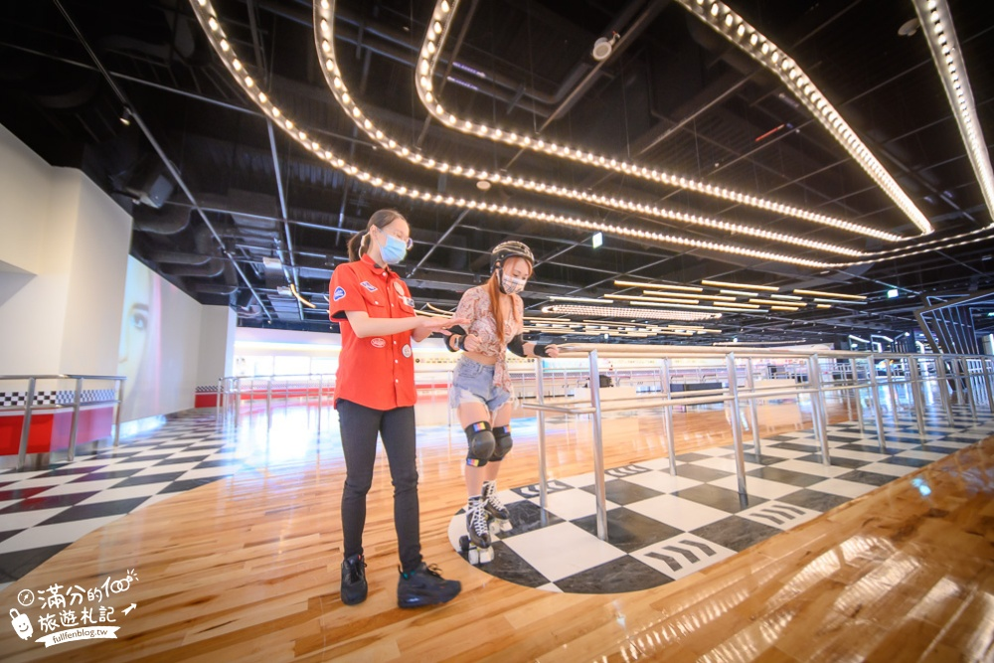
新創事業部
Roller 186滑輪場
※項目特色
  2020年基於提高娛樂互動體驗，開拓多元年輕族群所創設。
  採80年代風格設計，迅速成為IG、FB、YouTube、部落客打卡熱點。
※展店計劃
  2020年1月台中新時代店開幕，佔地480坪。
  2021年5月台南南紡店開幕，佔地600坪。
※未來展望
  以北部為優先拓點目標。
  努力打造Roller 186成為時尚、潮流的代名詞，進而讓滑輪運動成為年輕族群的必備娛樂。
13/17
集團沿革與組織概要
集團事業群營運說明
集團未來發展與方向

Slide 14

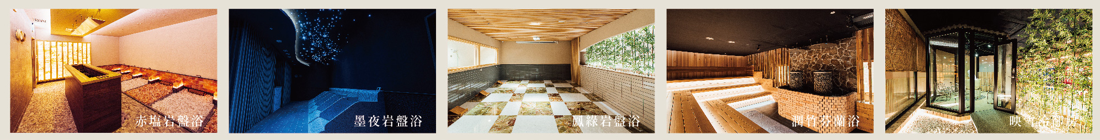
新創事業部
福湯岩盤浴
※項目特色
  全國首創新型態日式岩盤浴，委由日本專業設計
  各式主題岩盤浴健美房與冷卻房，日式休憩空間，創造全新的消費體驗
※展店計劃
  2021年5月新竹湳雅廣場店開幕，佔地350坪。
  至今累計進店人數逾1.5萬人、KKDAY旅遊網全國旅遊行程前十名。
※未來展望
  2022年啟動24小時不打烊營業，成為新竹人不可或缺的舒壓場所。
  持續拓點與發展，打造全台獨家的日式主題空間特色品牌。
14/17
集團沿革與組織概要
集團事業群營運說明
集團未來發展與方向

Slide 15
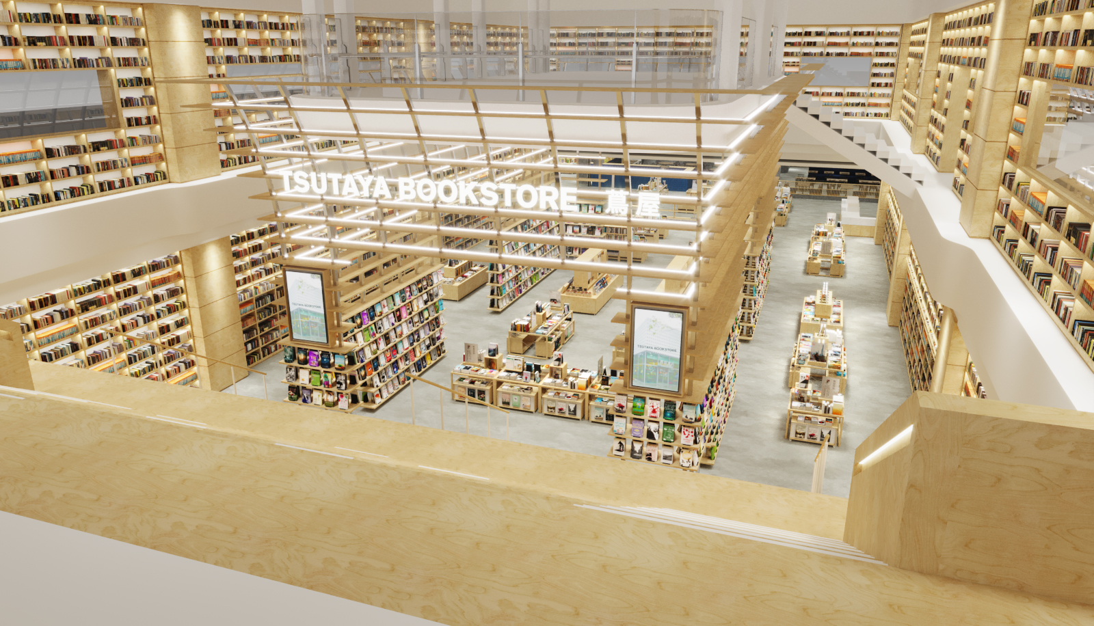
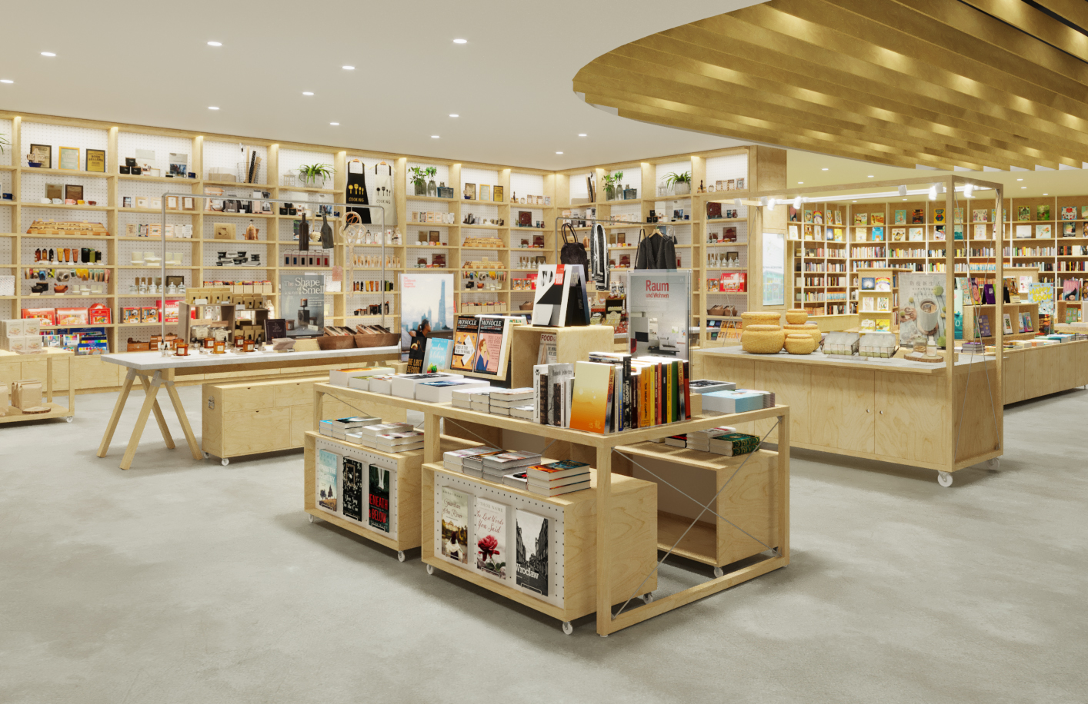
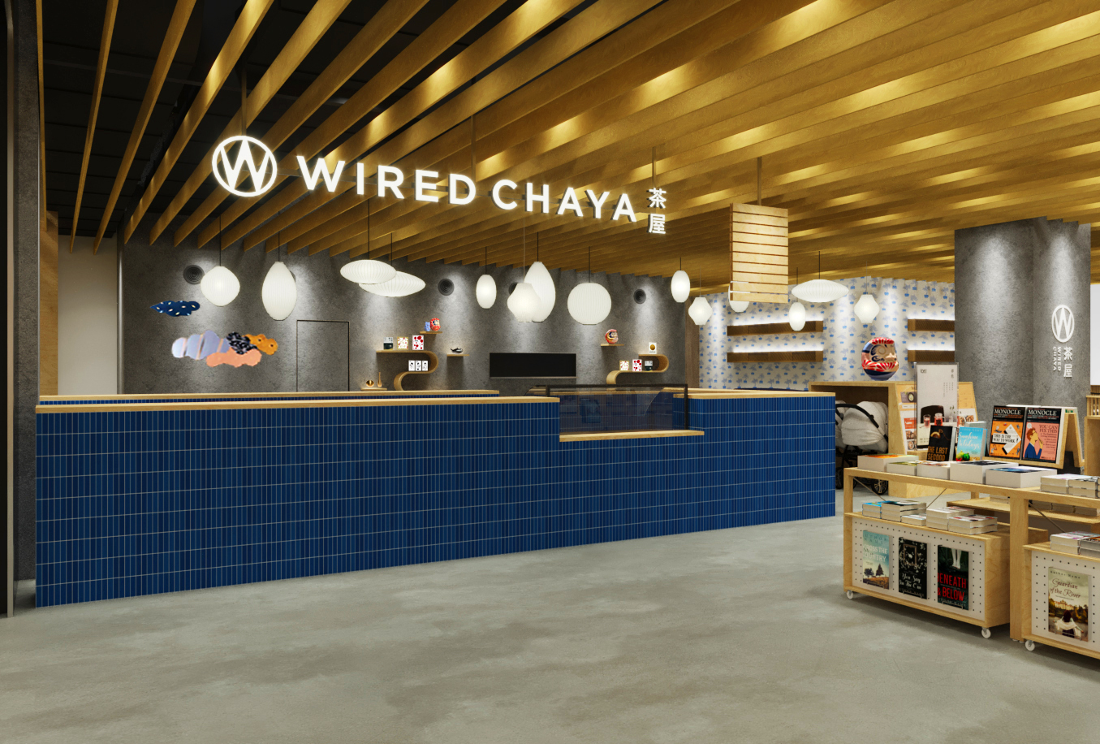
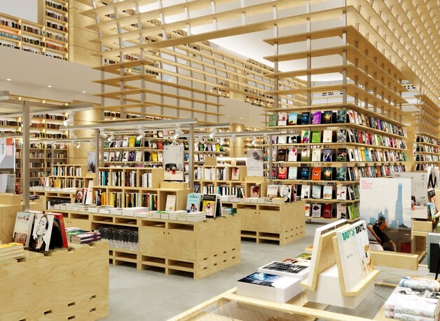
大魯閣商場事業部
TSUTAYA BOOKSTORE
※項目特色
  全球唯一挑空設計的TSUTAYA BOOKSTORE蔦屋
  打造全台獨家、貫穿二層樓高、具有衝擊性視覺的環景書牆
※展店計劃
  2022年4月新竹湳雅廣場店開幕，佔地450坪。
  預計每年將為大魯閣湳雅廣場擴增逾100萬的來客數。
※未來展望
  期許成為新竹最美的文化風景之一，更將為大魯閣的營運帶來關鍵的成長動能。
  提供複合式多元服務，希望成為連結台灣與日本文化的橋樑，打造新竹人全新聚會場所。
15/17
集團沿革與組織概要
集團事業群營運說明
集團未來發展與方向

Slide 16
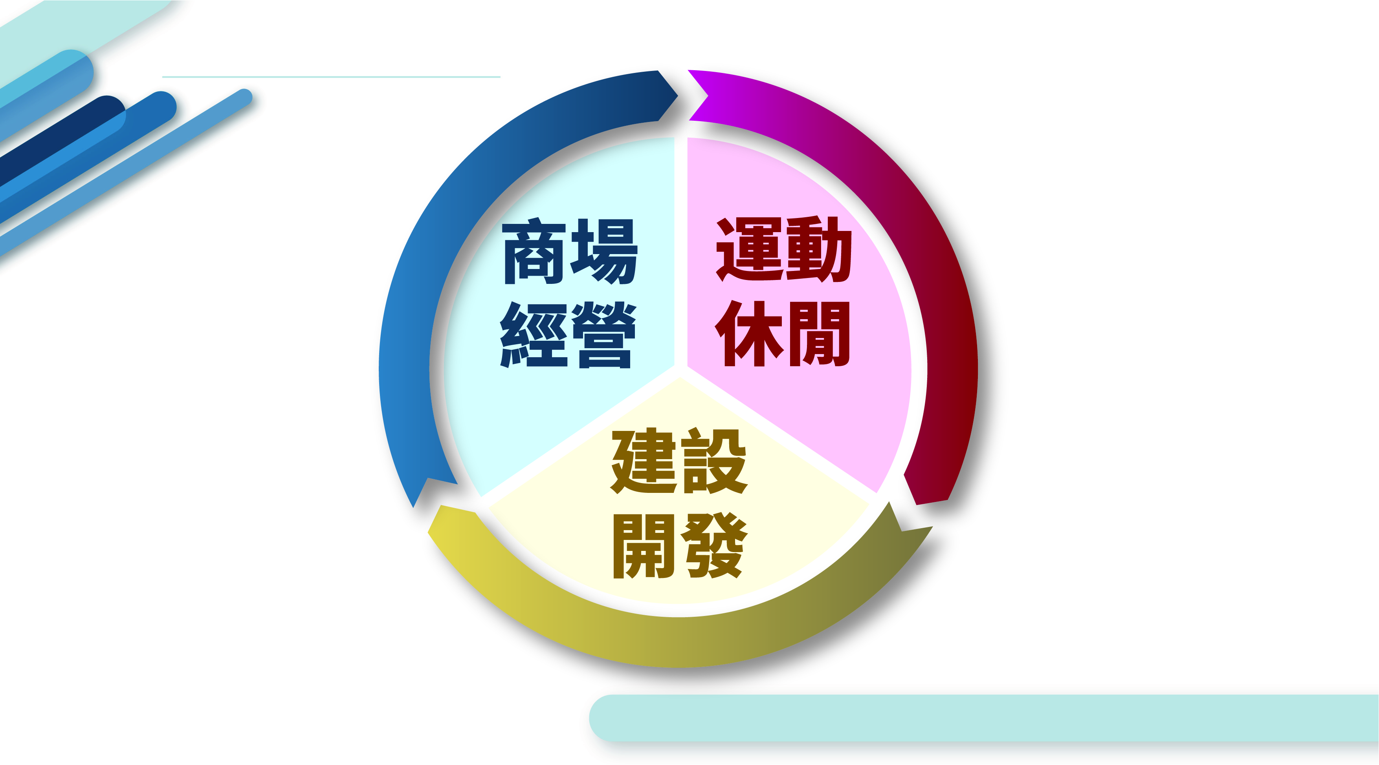
未來發展與方向
16/17
集團沿革與組織概要
集團事業群營運說明
集團未來發展與方向

Slide 17

發言人: Jerry 許俊麒
Emial: jerryhsu.trk@gmail.com>

